Slide 1

Notes:
这次汇报我主要从岗位认知、试用期结果、能力沉淀和未来计划四个方面，说明自己是否已经具备按期转正的条件。
过去 6 个月里，我完成了从快速融入业务到独立承担复杂事项的阶段性转变，也在交付之外开始沉淀可复用的方法和机制。 [Pause]
Key points: (1) 汇报目标是说明是否具备转正条件 (2) 过去6个月完成从融入到独立承担的转变 (3) 后续内容围绕结果与成长展开
Duration: 1 minutes

Slide 2
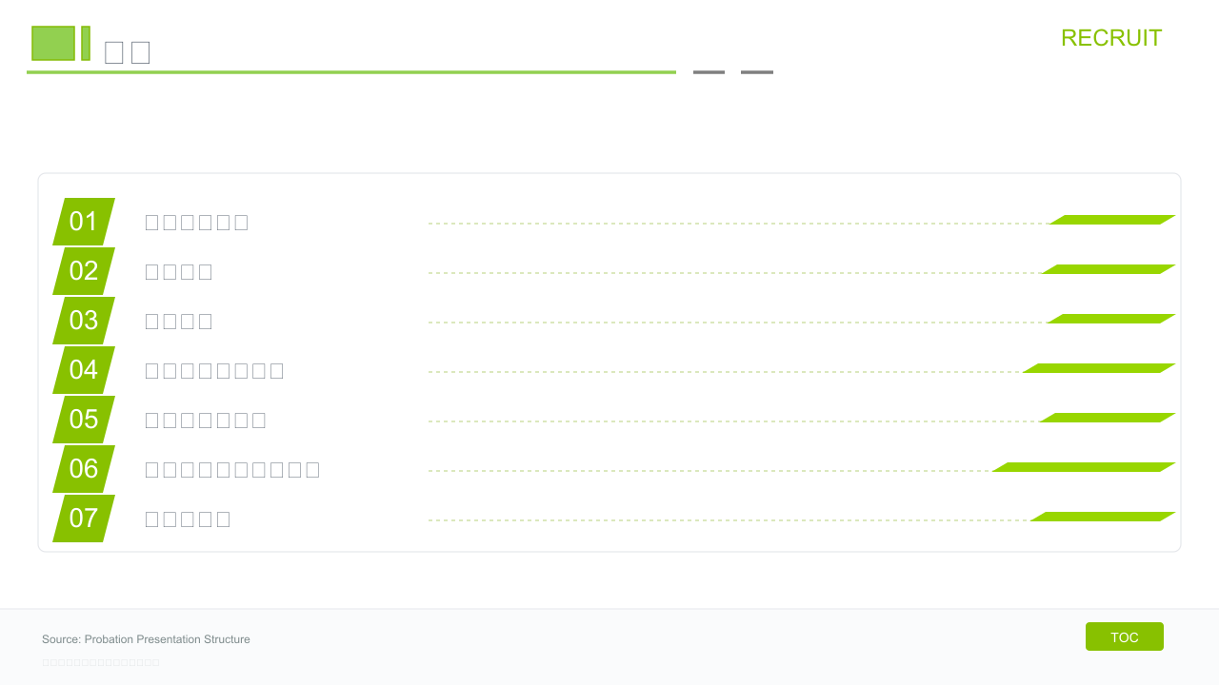
Notes:
[Transition] 在进入具体结果之前，我先说明整场汇报的结构。
第一部分是个人背景与岗位认知，第二部分是试用期整体产出与关键案例，第三部分是个人沉淀与不足，最后一部分是未来计划和转正申请。
这样安排是希望先回答“我是谁、岗位怎么理解”，再回答“我做出了什么结果”。
Key points: (1) 四部分结构清晰 (2) 先讲岗位匹配再讲结果 (3) 便于评委快速建立判断框架
Duration: 1 minutes

Slide 3
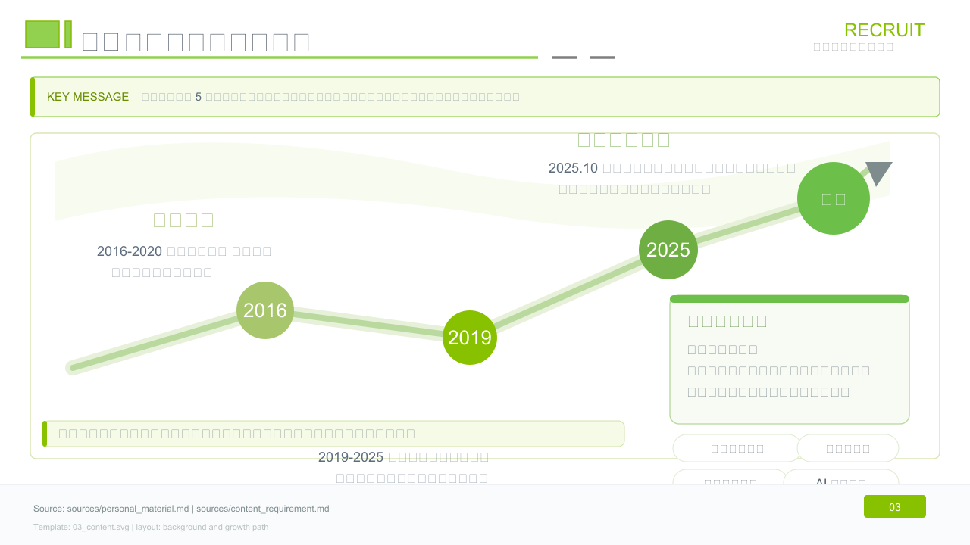
Notes:
[Transition] 先从个人背景和当前岗位定位开始。
我有 6 年后端研发经验，前期在深圳乐信控股积累了复杂业务交付和系统建设经验，入职当前公司后比较快切入了会员、营销活动和运营平台等核心业务。
这页想表达的是，我不是从零开始适应岗位，而是把既有经验快速迁移到了当前团队最需要解决的问题上。 [Pause]
Key points: (1) 具备成熟研发经验 (2) 入职后快速切入核心业务 (3) 具备复杂需求拆解和平台化设计能力
Duration: 1 minutes

Slide 4
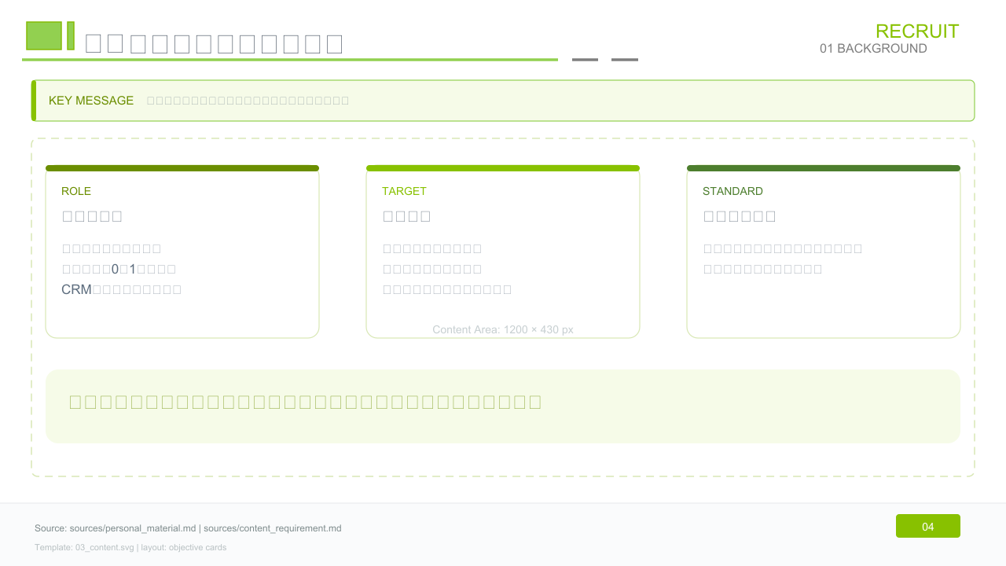
Notes:
[Transition] 这 6 个月的实际工作，也让我对当前岗位的要求有了更具体的理解。
比如在圣诞和新年活动里，我同时承担项目负责人和核心研发职责，在高压节奏下推动四期按期交付；在规则引擎项目里，我从原型、文档到系统实现独立完成闭环；在 CRM 优化和转盘配置化里，我也不仅完成开发，还把结果落到了性能提升和协作提效上。
所以我理解的后端研发，不只是把功能做完，而是要在关键项目里扛住结果、在复杂问题上给出方案，并把一次性交付沉淀成可复用能力。
Key points: (1) 用项目交付结果反证岗位理解 (2) 已覆盖项目负责、独立建设和效率优化 (3) 核心是扛结果、出方案、做沉淀
Duration: 1 minutes

Slide 5
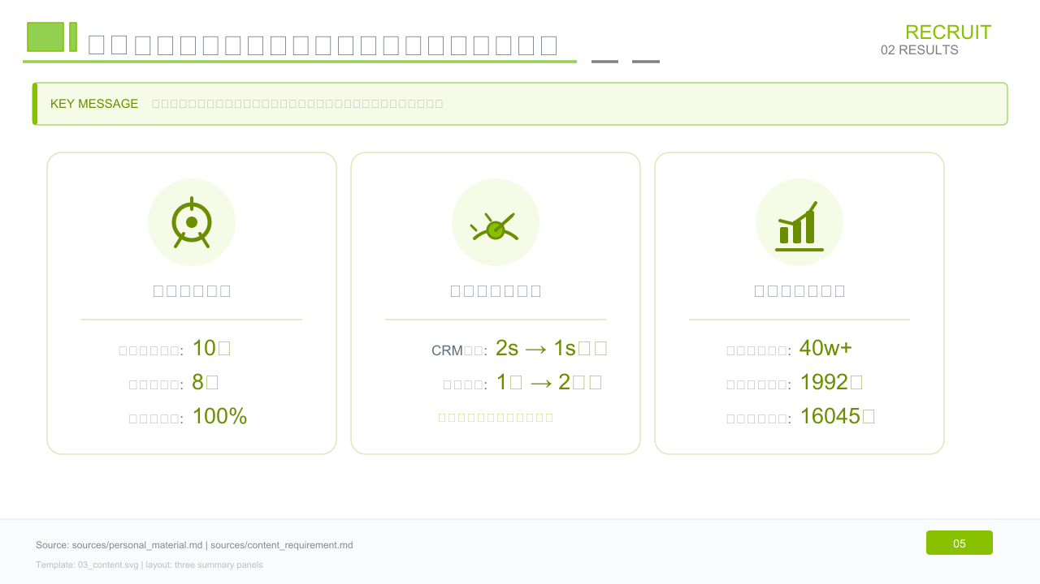
Notes:
[Transition] 接下来进入结果部分，先看试用期 6 个月的整体产出。
这 6 个月里，我覆盖了 10 项重点事项，其中 8 项完成交付，关键事项按期交付率是 100%。
[Data] 除了交付本身，结果还体现在性能优化、配置化沉淀和业务效果上，比如 CRM 查询从 2 秒优化到 1 秒以下，节日活动实现拉新 1992 人、参与 16045 人。 [Pause]
Key points: (1) 覆盖事项广且完成度高 (2) 结果同时覆盖效率与业务效果 (3) 整体履职结果达到预期
Duration: 2 minutes

Slide 6
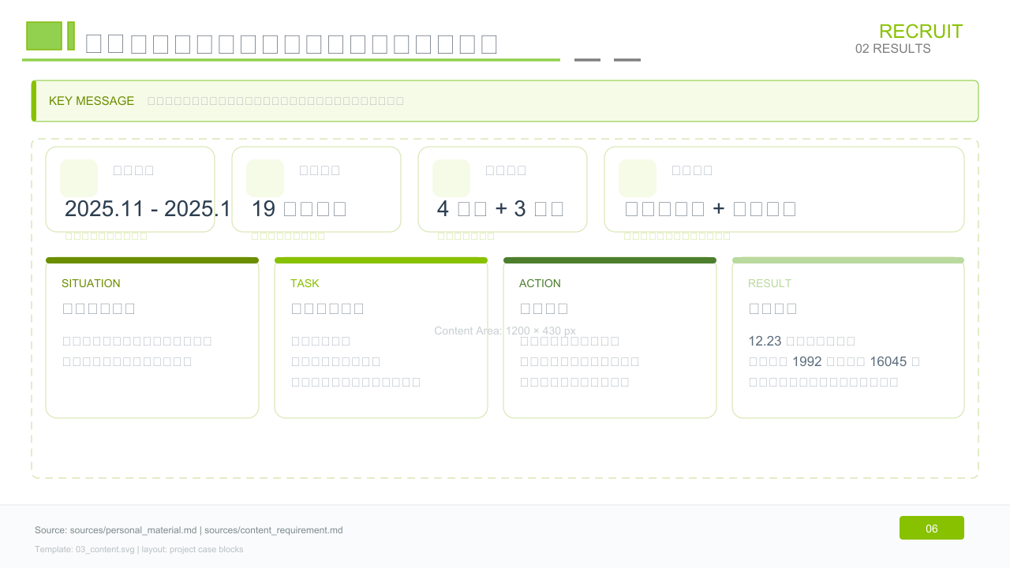
Notes:
[Transition] 在这些结果里，我想重点展开第一个案例，也就是圣诞和新年活动的高压交付。
这个项目时间紧、范围大、协同复杂，我既承担项目负责人职责，也承担关键研发工作。
[Data] 第一期从接需求到上线只有 19 个工作日，整个项目分四期推进，最终在 12 月 23 日完成第四期发布，并拿到拉新 1992 人、参与 16045 人的结果。
这个案例最能说明，我不仅能完成单点研发，也能在高压项目里扛住结果。 [Pause]
Key points: (1) 项目节奏紧且协同复杂 (2) 同时承担统筹和核心研发职责 (3) 最终稳定完成四期交付并产出业务结果
Duration: 2 minutes

Slide 7
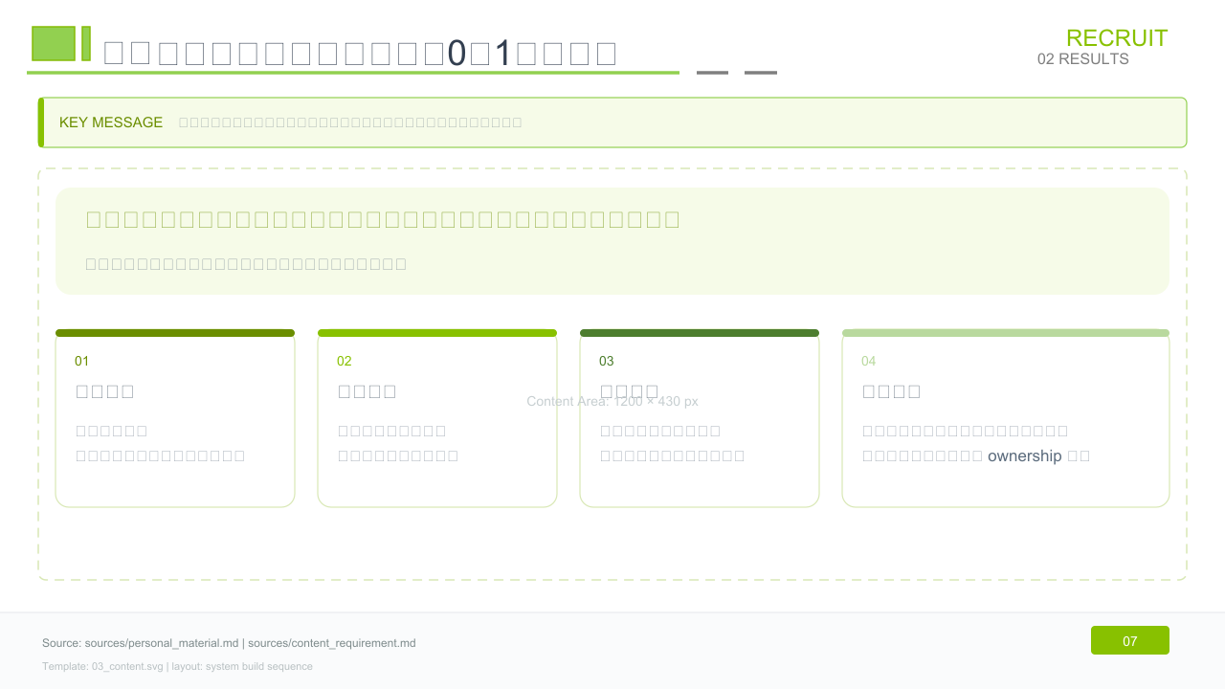
Notes:
[Transition] 第二个案例是规则引擎从 0 到 1 的独立建设。
这个项目里，我不是被动接收需求，而是从原型设计、需求文档、系统方案到后端实现都独立完成，形成了完整闭环。
这说明我的角色已经从“执行需求”逐步升级为“定义问题、设计方案并独立落地”，这是我认为试用期里一个比较关键的成长点。
Key points: (1) 从原型到落地全链路完成 (2) 具备独立建设复杂系统的能力 (3) 体现 ownership 和抽象设计能力
Duration: 1 minutes

Slide 8
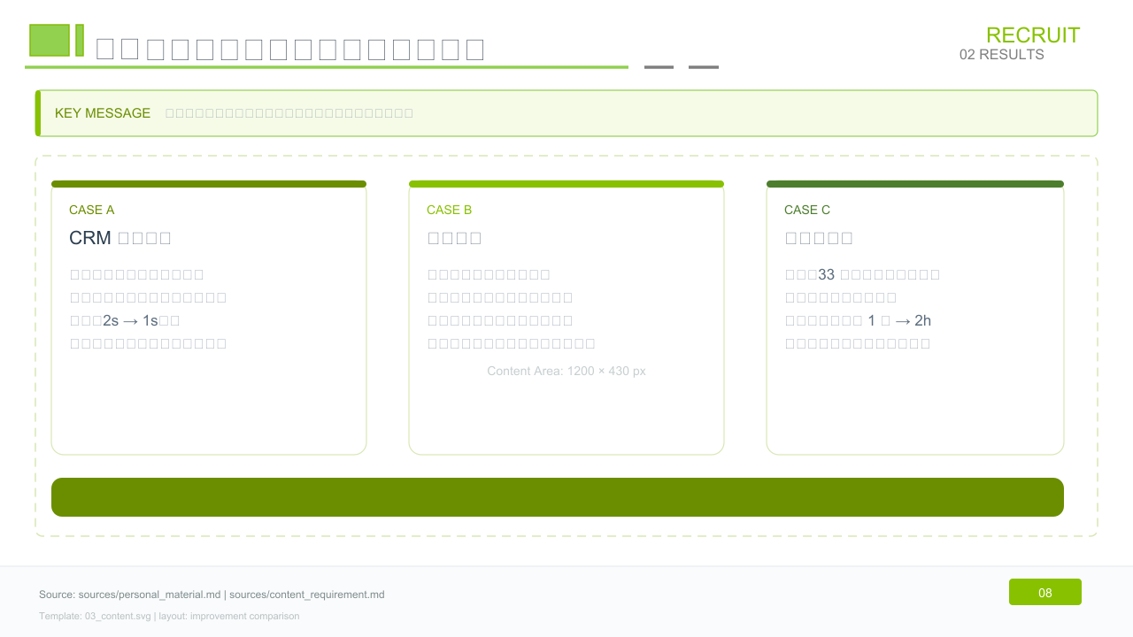
Notes:
[Transition] 除了项目交付，我也在持续做优化和平台化建设。
这里面有三类代表性工作，分别是 CRM 查询优化、签到重构和转盘配置化。
[Data] 比如 CRM 查询从 2 秒优化到 1 秒以下，转盘活动新增人力从 1 天降到约 2 小时。
这页想表达的是，我的工作方式不是做完一个需求就结束，而是尽量把重复劳动沉淀成后续可复用的能力。 [Pause]
Key points: (1) 持续推进性能优化和配置化建设 (2) 结果直接体现为效率提升 (3) 平台化思路能放大长期价值
Duration: 2 minutes

Slide 9
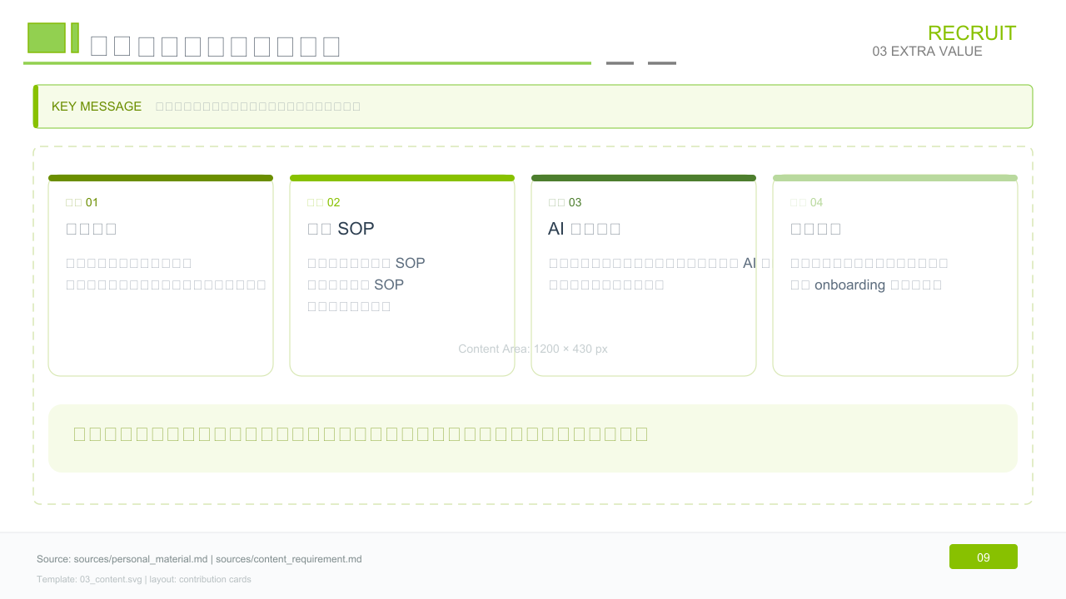
Notes:
[Transition] 在项目交付之外，我也主动承担了一些团队层面的沉淀工作。
比如编写后端研发新人指引、梳理新增工程应用和上线应用 SOP，以及在实际工作里探索 AI 协同研发方法。
这些事情本身不一定直接体现为单个项目指标，但能够降低重复沟通和上线遗漏，也能帮助新同学更快融入团队。
Key points: (1) 主动补位团队机制建设 (2) 把个人经验沉淀为复用资产 (3) 额外价值体现在团队效率提升
Duration: 1 minutes

Slide 10
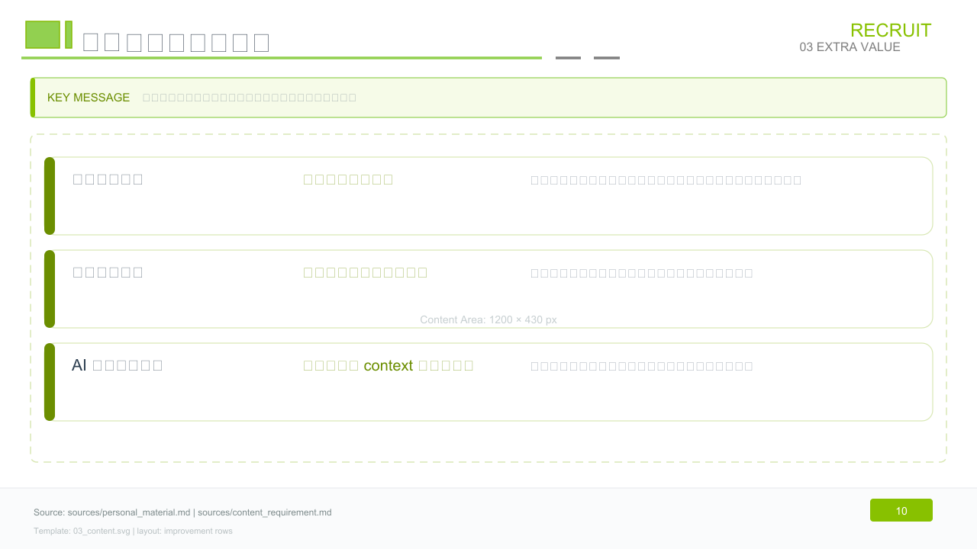
Notes:
[Transition] 当然，我也清楚自己还有需要继续提升的地方。
目前我主要识别了三个方向，一是结果量化还可以更前置，二是对会员和营销链路的业务纵深还可以继续补强，三是 AI 协作方法还没有完全沉淀为团队级规范。
对应地，我已经给自己设定了明确动作，希望后续每个不足都能变成可以执行、可以复盘的改进行动。 [Pause]
Key points: (1) 不足识别比较具体 (2) 每个不足都有明确动作 (3) 改进目标是形成可执行闭环
Duration: 1 minutes

Slide 11
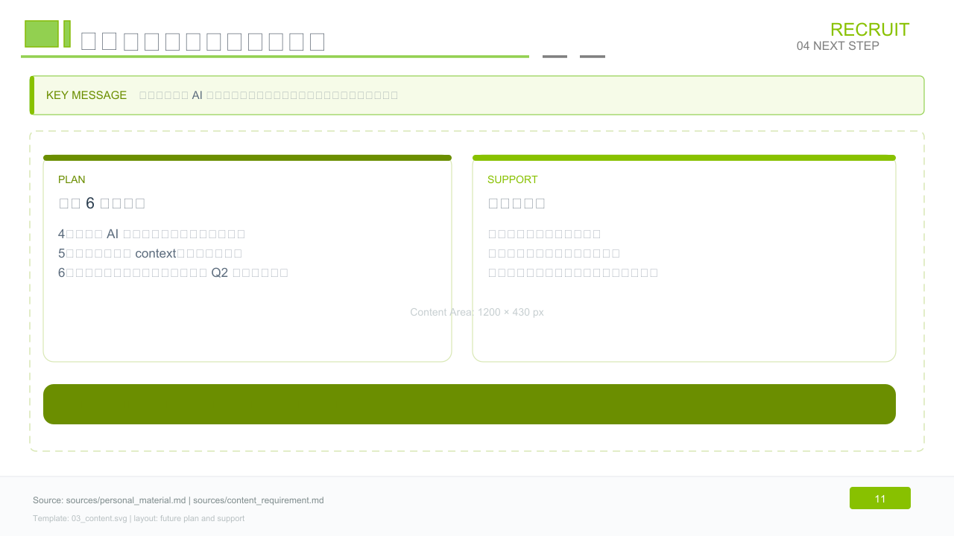
Notes:
[Transition] 最后一部分，我想说明未来 6 个月的计划以及希望得到的支持。
我的重点方向还是三个，第一是继续深化 AI 工具在研发流程中的使用，第二是打造项目级 context，第三是推进营销活动平台建设，形成 Q2 的阶段性成果。
同时，如果团队能为平台化事项预留更稳定的排期，并在跨团队协同和数据复盘上提供支持，我相信这些投入会更快转化为团队长期收益。
Key points: (1) 后续重点仍然围绕 AI、平台和沉淀 (2) 已具备承担更大职责的基础 (3) 希望获得排期和协同支持
Duration: 1 minutes

Slide 12

Notes:
[Transition] 以上就是我这次试用期转正述职的主要内容。
回看这 6 个月，我认为自己已经证明了岗位匹配度、结果导向和持续成长潜力，也具备继续承担更大职责的基础。
因此我在这里正式申请按期转正，也欢迎各位领导和同事继续提出建议，我会在后续工作里持续改进。
Key points: (1) 试用期已完成阶段性证明 (2) 具备继续承担更大职责的基础 (3) 正式申请按期转正
Duration: 1 minutes

